Slide 1
Рынок заведений общественного питания Москвы
на лето 2022 года.
Работу выполнил: Царев Е.В.

Slide 2
Цель: поиск интересных особенностей для рынка общественного питания г.Москвы
Задачи:
Загрузить данные и изучить общую информацию.
Выполнить предобработку данных.
Сделать анализ данных сервисов Яндекс Карты и Яндекс Бизнес и найти интересные особенности для рынка общественного питания г.Москвы.
Детализировать исследование: открытие кофейни.

Slide 3
Общие выводы по исследованию:
Самыми востребованными форматами в Москве являются кафе, рестораны, кофейни.
Наибольшее количество заведений сосредоточено в Центральном административном округе
Самой популярной улицей для открытия является Проспект Мира.
Сетевых заведений почти вдвое меньше, чем несетевых.
Бары и пабы получают самые высокие рейтинги
Больше всего единственными на одной улицы заведениями являются Кафе
Центральный округ имеет самые высокие рейтинги кофеен
В западном районе самые низкие рейтинги кофеен.

Slide 4
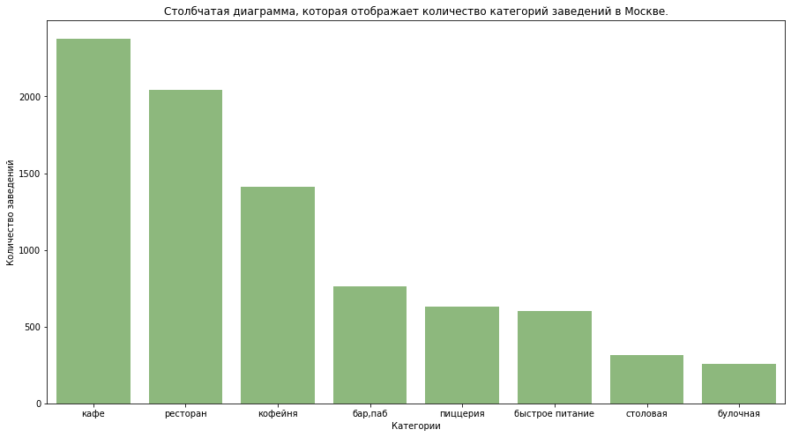
Самые востребованные форматы в Москве
Больше всего в Москве:
Кафе – 2378
Рестораны – 2043
Кофейня – 1413
Данные сервисов Яндекс Карты и Яндекс Бизнес

Slide 5
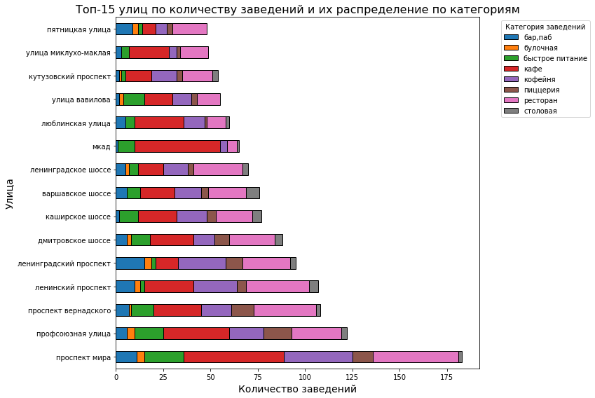
Самая популярная улица для открытия заведения
Вывод: Самой популярной улицей для открытия является:
Проспект Мира.
Данные сервисов Яндекс Карты и Яндекс Бизнес

Slide 6
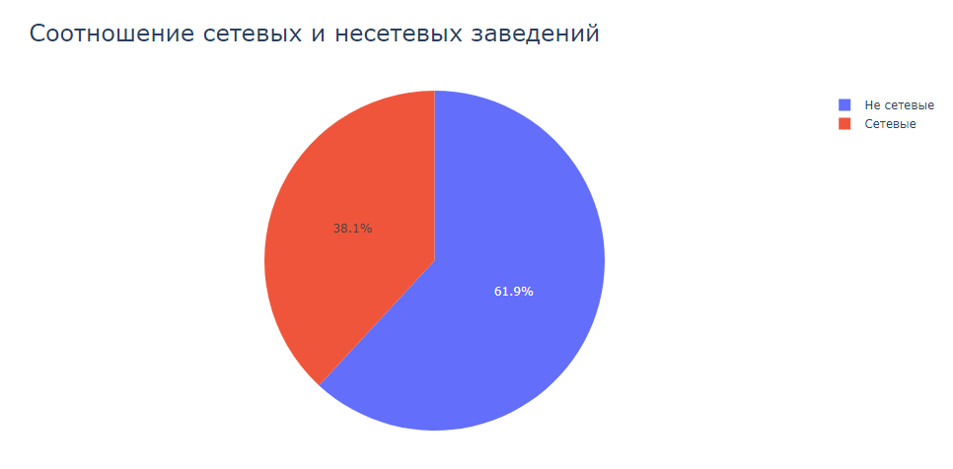
Соотношение сетевых и несетевых заведений
Вывод: Сетевых заведений почти вдвое меньше, чем несетевых.
Данные сервисов Яндекс Карты и Яндекс Бизнес

Slide 7
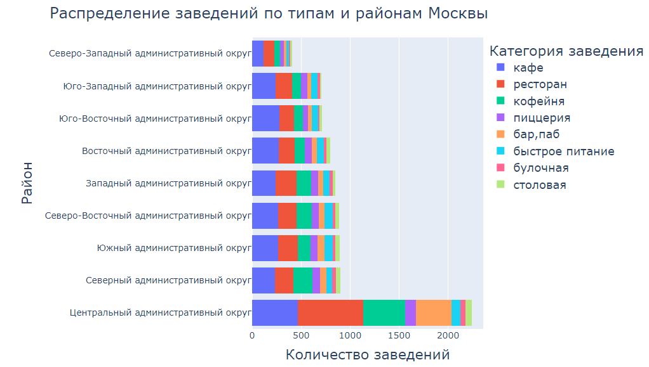
Общее количество заведений и количество заведений каждой категории по районам
Вывод: Наибольшее количество заведений сосредоточено в Центральном административном округе
Данные сервисов Яндекс Карты и Яндекс Бизнес

Slide 8
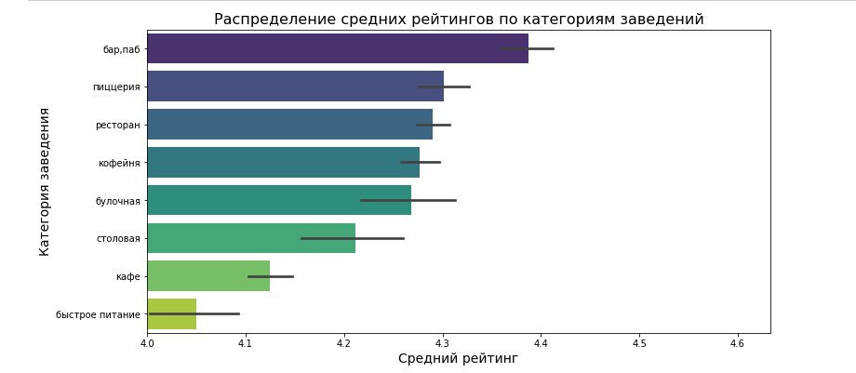
Распределение средних рейтингов по категориям заведений
Вывод: Бары и пабы получают самые высокие рейтинги
Данные сервисов Яндекс Карты и Яндекс Бизнес

Slide 9
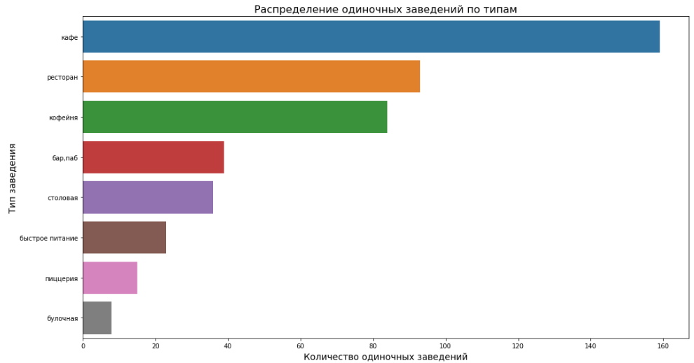
Распределены одиночные заведения по типам на графике
Больше всего единственными на одной улицы заведениями являются Кафе
Данные сервисов Яндекс Карты и Яндекс Бизнес

Slide 10
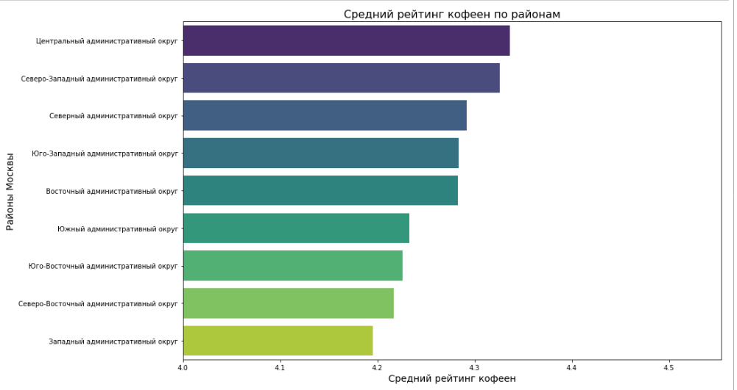
Рейтинги кофеен и как они распределяются по районам
Вывод:
Центральный округ имеет самые высокие рейтинги кофеен
В западном районе самые низкие рейтинги кофеен
Данные сервисов Яндекс Карты и Яндекс Бизнес

Slide 11
Рекомендации
Открытие кофейни — это перспективная идея, особенно при выборе конкурентоспособных цен, отличного сервиса и подходящего расположения в районах с высокой покупательской активностью.

